Slide 1
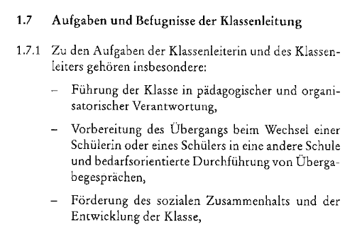
Die Verfügungsstunde
Aus: VV RLP 22.Juni 2019 „Dienstordnung für Lehrkräfte…“

Slide 2
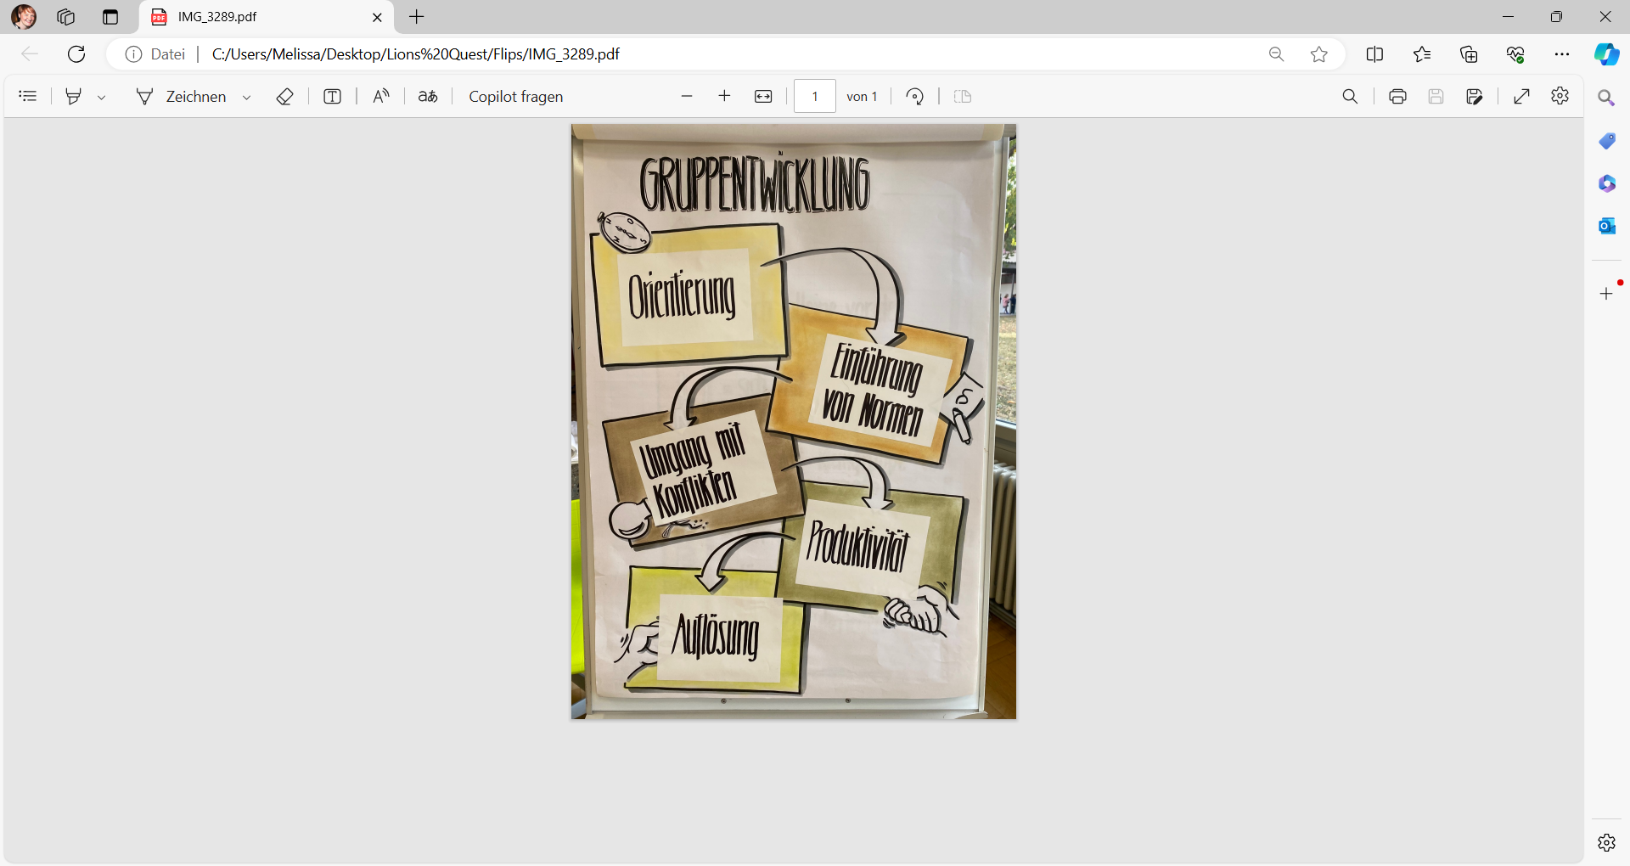
Gruppen-entwicklungs-prozess

Slide 3
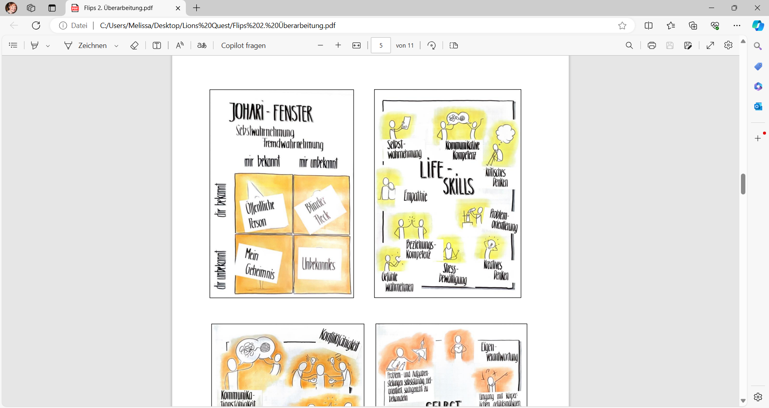

Slide 4
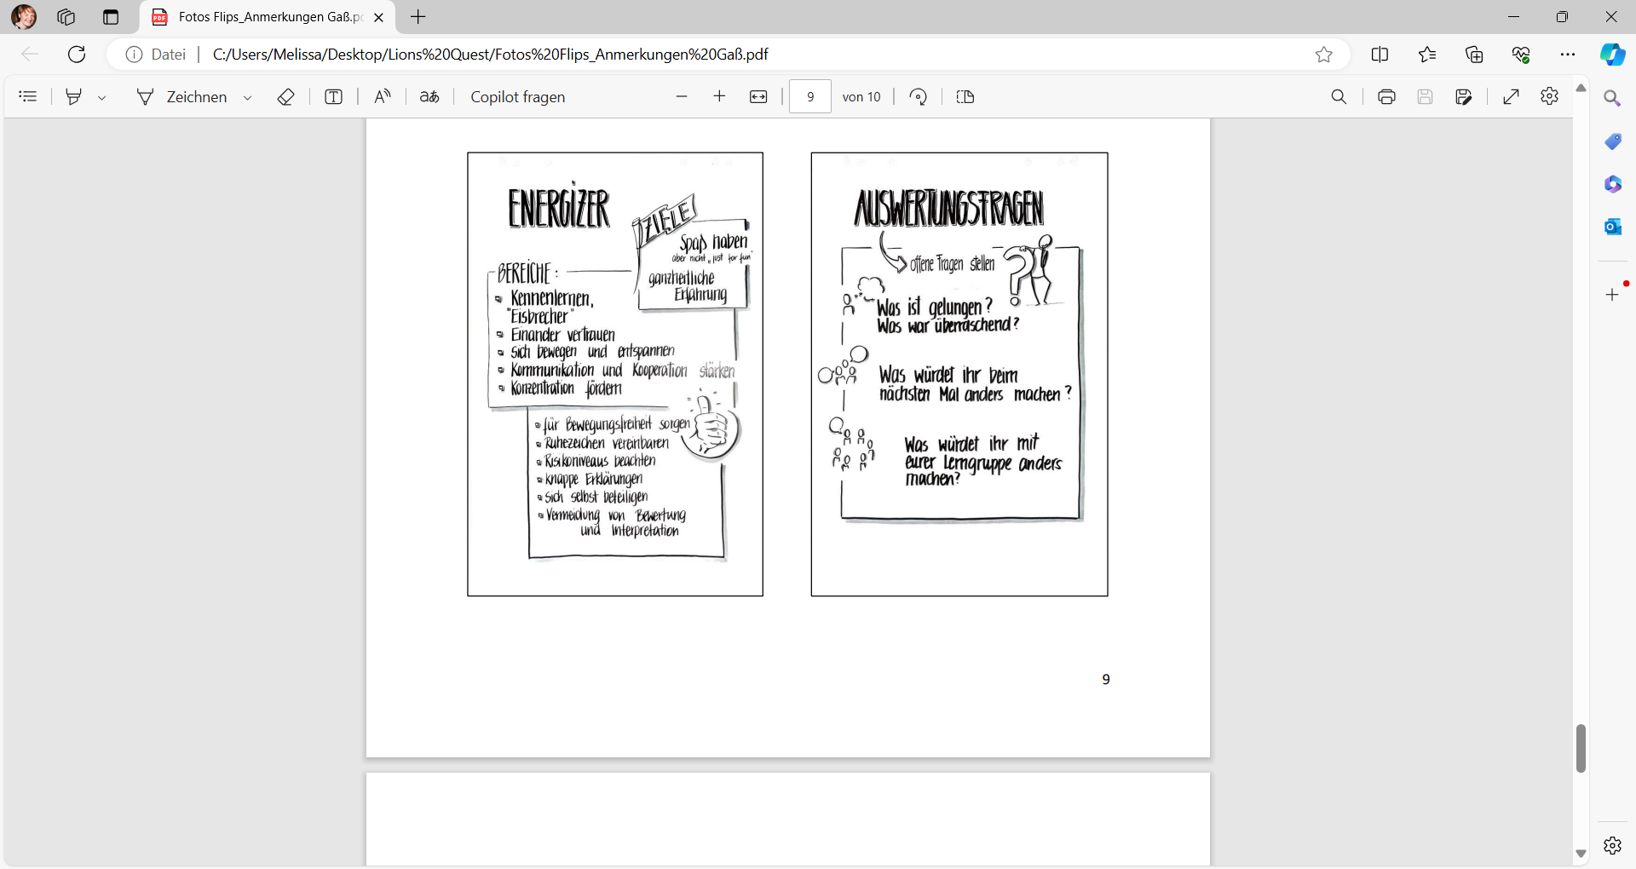
Energizer und Sitzordnung
- nicht zu unterschätzen…
Eröffnung einer Verfügungsstunde durch Energizer
  Auch im Fachunterricht möglich
  Bsp. 1-2-3-Energizer
  Selbstwahrnehmung
  Beziehungskompetenz
  Kommunikationskompetenz
  Stressbewältigung …
Sitzordnung kreis- oder u-förmig (u.a. Wertschätzung aller durch gleichwertige Sicht auf alle …)

Slide 5
Ideen zur Verknüpfung
Beispiel 1:
Thema: Kennenlernen – eine Gruppe werden (Orientierungsphase)
- Schnuppertage und 2. Schulwoche (LQ-Kapitel 1)
- Danach: Energizer zu Beginn jeder Verfügungsstunde und ggf. Kurzreflexion

Slide 6
Ideen zur Verknüpfung
Beispiel 2:
Thema: Regeln – Eine Gruppe werden - und später bleiben (Einführung von Normen)
LQ – Element: Regelauktion (LQ - Kapitel 1)
Später: Regel der Woche – Reflexion
Verknüpfung möglich mit Regeln ableiten für den Klassenrat

Slide 7
Ideen zur Verknüpfung
Beispiel 3:
Thema: Positive Runde/Smileys/Warme Dusche (Einführung von Normen)
LQ – Elemente aus Kapitel 2 – Warme Dusche/ Energizer
Klassenrat eröffnen mit positiver Runde
Verknüpfung mit dem Fachunterricht: Vor jeder Stunde einen Zettel ziehen und etwas vorlesen

Slide 8
Ideen zur Verknüpfung
Beispiel 4:
Thema: Kommunikation allgemein und Feedback geben (Umgang mit Konflikten)
LQ Elemente aus Kapitel 2 und 5 – Ich-Botschaften und Zuhören
Im Klassenrat bewusst üben
Reflexion (mit Zielsetzung)
Feedback nach dem Klassenrat und/oder im Fachunterricht

Slide 9
Ideen zur Verknüpfung
Beispiel 5:
Thema: Sexualisierte Gewalt/Diskriminierung (Umgang mit Konflikten)
- Vorbereitung durch z.B. LQ - Elemente aus dem Kapitel 3 und 5
- Klassenrat als Forum zur Besprechung der Themen nutzen

Slide 10
Ziele:
Freiheit und Entlastung für uns –
Persönlichkeitsbildung und „Klasse werden“ für sie durch…
Den Blick für übergeordnete Ziele zur Persönlichkeitsentwicklung
Die Verknüpfung einzelne Elemente aus den Einheiten von LQ
Rituale (z.B. Energizer, Reflexionen)
Kein Anspruch auf Vollständigkeit – systemischer Gedanke zählt (alles hat seine Auswirkung, Haltung vermitteln)

Slide 11
Nächstes LQ Erwachsen werden - Seminar
20. November -22. November 2024 (Mi-Fr) in Landau am EFWI
(Nächstes Seminar im März oder Mai noch unterminiert)

